Slide 1

UNIVERDIAD PEDRO DE GANTE
11/07/2025
¿QUE ES EL MODELO OSI?
REDES II
Melany Lizbeth Hernandez Garza

Slide 2
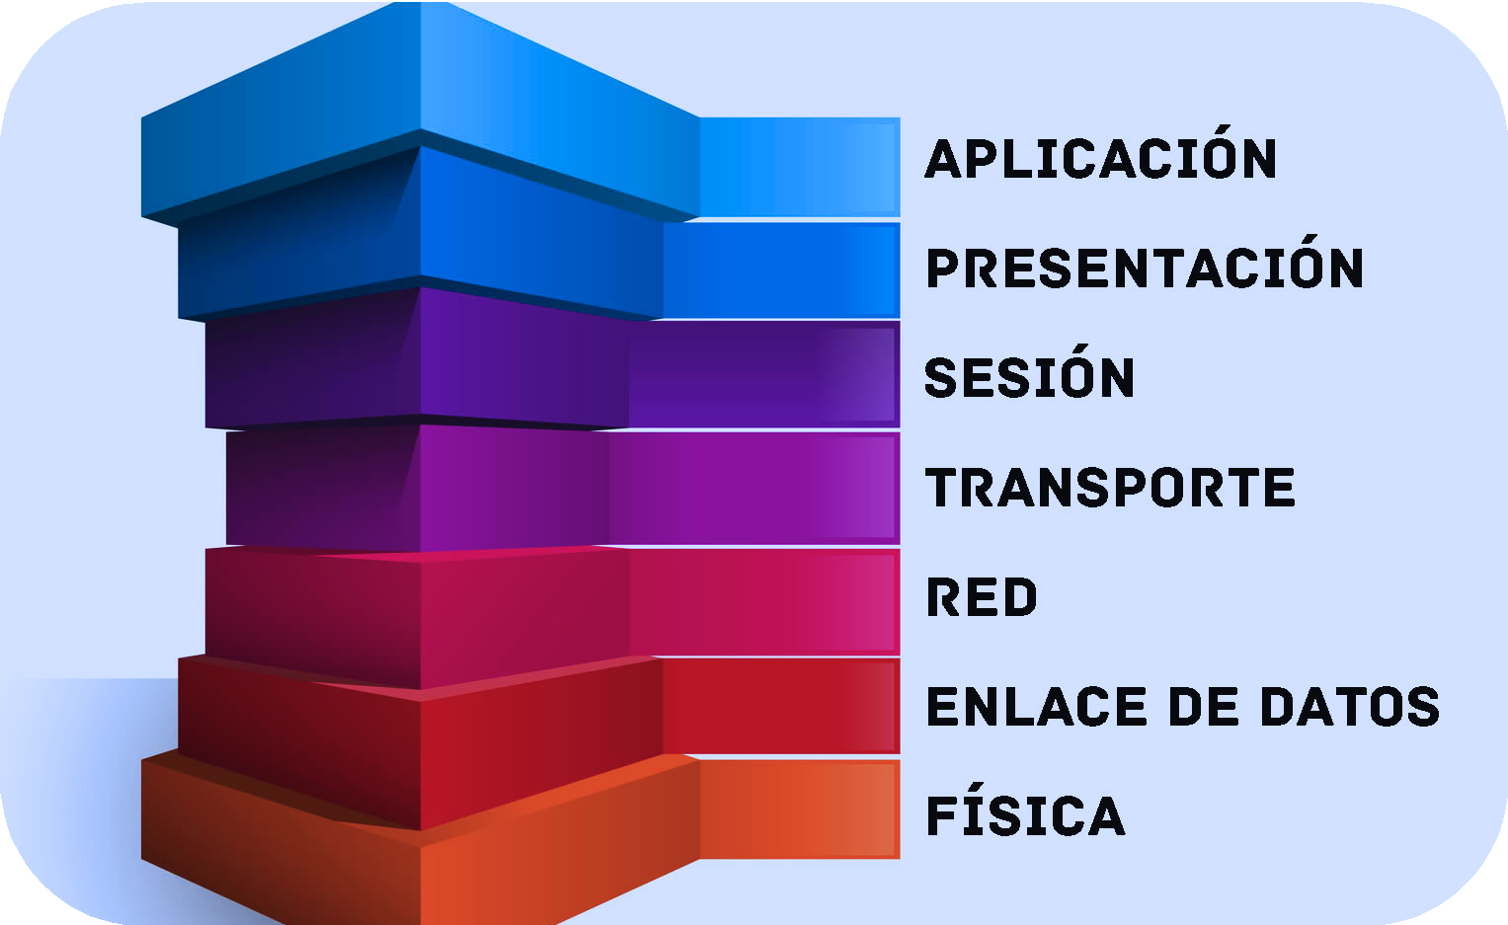
El modelo Open Systems Interconnection (OSI) es un modelo conceptual creado por la Organización Internacional para la Estandarización, que permite que diversos sistemas de comunicación se conecten usando p rotocolos estándar. Es decir, OSI proporciona un estándar para que los distintos sistemas de computadoras puedan comunicarse entre sí.
El modelo OSI puede entenderse como un lenguaje universal para las redes de computadoras. Se basa en el concepto de dividir un sistema de comunicación en siete capas abstractas, cada una apilada sobre la última.

Slide 3


¿Por qué es importante el modelo OSI?
A pesar de que el Internet moderno no sigue estrictamente el modelo OSI (se asemeja más a la familia de protocolos de Internet, que es más sencilla), el modelo OSI es muy útil para resolver problemas relacionados con la red. Ya sea que se trate de una persona que no puede conectar su computadora portátil a Internet o un sitio web caído para miles de usuarios, el modelo OSI puede ayudar a analizar el problema y aislar su causa. Si el problema puede limitarse a una capa específica del modelo, se puede evitar mucho trabajo innecesario.

Slide 4
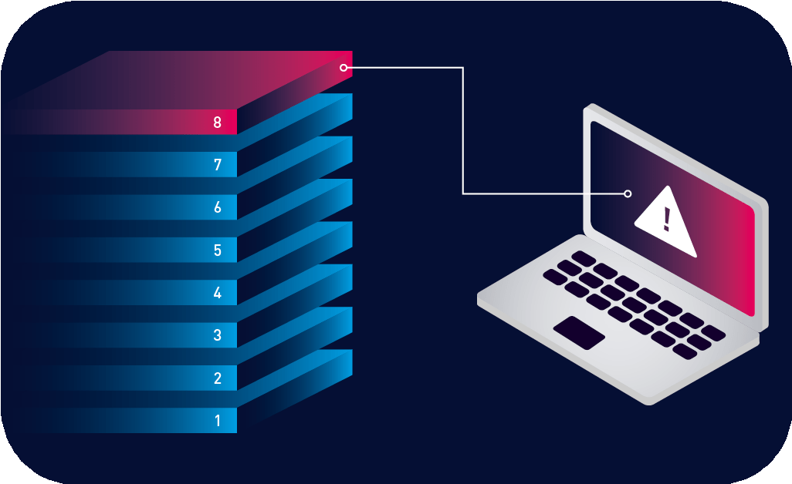
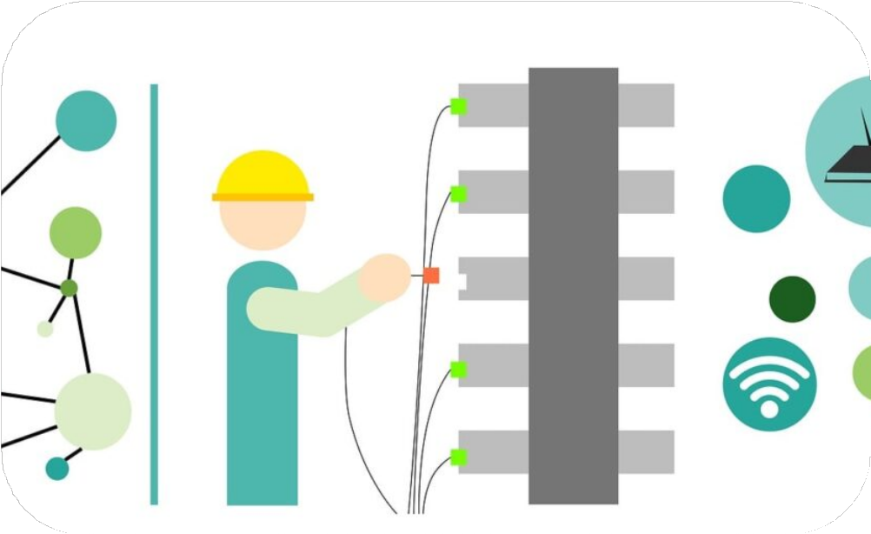
Ventajas del modelo OSI
OSI proporciona un modelo mental de cómo funcionan las redes, incluida la descripción de todas las funciones que se realizan para hacer posibles las comunicaciones de red.
Este modelo facilita la resolución de problemas con los protocolos de red, el examen de la seguridad de los protocolos de red y la discusión de diversos ataques a nivel de red.

Slide 5
7 capas de modelo OSI
7. Capa de aplicación
La capa de aplicación incluye protocolos diseñados para usuarios finales. Por ejemplo, HTTP es un protocolo de capa 7 diseñado para transmitir datos entre un servidor web y un cliente.
6. La capa de presentación
La capa de presentación es la principal responsable de traducir datos de la red a los formatos esperados por una aplicación. Por ejemplo, la codificación y el cifrado de datos se gestionan en la Capa 6.
5. La capa de sesión
La capa de sesión administra sesiones entre nodos y actúa sobre la PDU de “datos”. La administración de sesiones incluye configuración, autenticación, terminación y reconexiones.
4. La capa de transporte
La capa de transporte es la primera de cuatro capas “host” y el resto se conoce como capas “multimedia”. La PDU de la capa de transporte es el “segmento” o “datagrama”. Esta capa administra la transmisión de datos entre nodos, lo que incluye garantizar que los datos lleguen en la secuencia correcta y que se corrijan los errores.

Slide 6
7 capas de modelo OSI
3. La capa de red 2. La capa de enlace de datos
La capa de enlace de datos rompe los datos que se van a transmitir en tramas para su transmisión en la capa física. También administra conexiones entre dos nodos diferentes, incluida la configuración de la conexión, la identificación y corrección de cualquier error de bit que ocurra en la capa física y la terminación de la conexión una vez que se complete la sesión.
En la capa de red, el enfoque se expande desde un enlace punto a punto para incluir muchos nodos interconectados dentro de una red. Los dispositivos de capa de red operan con paquetes y son responsables de enrutar el tráfico a su destino en función de las direcciones IP.
1. La capa física
La capa física es donde el flujo de bits sin procesar se transmite físicamente a través de un medio físico. La PDU de Capa 1 es el “símbolo”. Esto incluye traducir bits a señales de electricidad, luz o radio y controlar las tarifas a las que se envían a través del medio elegido.
#2. La capa de enlace de datos

Slide 7
Conclusiones
En conclusión, el modelo OSI es esencial para comprender cómo funcionan las redes de computadoras y cómo se comunican los dispositivos en un entorno de red. Proporciona una estructura lógica y un marco de referencia para el diseño, la implementación y el mantenimiento de redes eficientes y confiables.

Slide 8
Referencias
Tanenbaum, A. S., & Wetherall, D. J. (2011). Computer Networks (5th ed.). Pearson Education.
→ Este libro es uno de los más reconocidos en redes de computadoras y explica a fondo el modelo OSI.

